Slide 1
군집 USV 무장할당을 위한 다중 에이전트 강화학습 기반 실시간 분산 의사결정 구조 연구
논문 출처: Journal of the KNST 2026; Vol.9, No.2
Multi-Agent Reinforcement Learning-Based Real-Time Distributed Decision-Making Framework for Swarm USV Weapon Target Assignment
이우석¹ 김준영² 이혁주¹ 최봉완³*
¹ 한남대학교 산업공학과 연구원
² LIG넥스원 무인수상정개발단 수석연구원
³ 한남대학교 산업공학과 교수 (*교신저자)
학술대회명 [확인 필요] · 발표일 [확인 필요] · 장소 [확인 필요] · 발표자 [확인 필요]
Notes:
안녕하십니까. 오늘 발표할 연구는 '군집 USV 무장할당을 위한 다중 에이전트 강화학습 기반 실시간 분산 의사결정 구조 연구'입니다. 한남대학교 이우석·이혁주, LIG넥스원 김준영, 한남대학교 최봉완 교수의 공동 연구이며, Journal of the KNST 2026년 9권 2호 논문을 바탕으로 합니다.
한 문장으로 요약하면, 무기표적할당(WTA) 문제를 시간윈도우가 있는 스케줄링 문제로 바꾸고, 5초 안에 답을 내는 3계층 하이브리드 알고리즘과 통신이 끊겨도 작동하는 분산 의사결정 구조를 제안했다는 내용입니다.
[발표 전 확인] 표지의 학술대회명·발표일·장소·발표자는 원문에 없어 [확인 필요]로 남겨 두었습니다. 발표 전에 채워 주세요.

Slide 2
발표 개요와 핵심 결과
OVERVIEW
통신이 끊겨도 5초 안에 자율적으로 무장을 할당하는 분산 의사결정 구조
85%
11.9 ms
발표 순서
1
서론
평균 방어성공률(DSR)
GNN-MAPPO 추론시간
80 대 80 교전 · 95% CI [84.2, 85.8]
엣지 디바이스 Jetson Xavier NX
2
이론적 배경
3
문제 정의 및 수학적 모델링
4
하이브리드 무장할당 알고리즘
5 s
3계층
5
다중 에이전트 강화학습 프레임워크
순환계획주기
하이브리드 의사결정 구조
6
성능 분석
rolling horizon · 연산 3.5초 + 버퍼 1.5초
TI 휴리스틱 → RL-guided VNS → GNN-MAPPO
7
결론
Notes:
먼저 결론부터 말씀드리겠습니다. 80척 대 80척 교전 시나리오에서 제안 모델은 평균 방어성공률 85%, 95% 신뢰구간 84.2에서 85.8%를 기록했고, 엣지 디바이스인 Jetson Xavier NX에서 GNN-MAPPO 추론은 11.9 ms였습니다. 전체 의사결정은 5초 순환계획주기 안에서 이루어지며, 구조는 TI 휴리스틱, RL이 이끄는 VNS, GNN-MAPPO의 3계층입니다.
발표는 오른쪽 순서대로 진행합니다. 서론, 이론적 배경, 문제 정의와 수학적 모델링, 알고리즘, 강화학습 프레임워크, 성능 분석, 결론 순입니다. 성능 분석에 가장 많은 시간을 배분합니다.

Slide 3
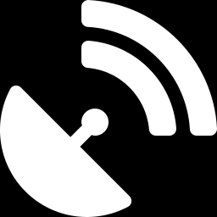
군집 위협 시대의 해상 방어
01 · 서론
인간의 인지 한계와 통신 병목이 기존 중앙집중식 체계의 한계로 드러난다
위협 환경의 변화
기존 체계의 한계
모자이크전·군집전으로 진화: 데이터링크와 인공지능이 결합된 교전
중앙집중식 지휘통제·규칙 기반 할당은 대규모 동적 군집표적에 실시간 최적해 산출 한계
저비용 USV·자폭드론의 비대칭 포화공격이 고가치 해군자산에 치명적 위협
파도·해무·다중경로 페이딩으로 대역폭 제한, 패킷 손실·지연 → 전 센서정보 중앙 전송은 병목
수십~수백 대 동시 운용으로 탐지·요격 용량 포화, 밀리초 단위 상황 변화가 인지 한계 초과
중앙노드 피격 시 전체 시스템 마비 (단일 장애점)
필요한 것 국소 관측과 제한된 이웃 통신만으로 자율·협력 판단하는 분산형 체계, 그리고 시간 제약을 반영한 실시간 스케줄링
Notes:
서론입니다. 21세기 해상안보 환경은 고가치 유인 플랫폼 중심에서 데이터링크와 인공지능이 결합된 모자이크전, 군집전으로 빠르게 진화하고 있습니다. 저비용 무인수상정과 자폭드론을 이용한 비대칭 포화공격은 고가치 해군자산에 치명적인 위협이 되었습니다.
적이 수십에서 수백 대의 소형 무인 무기체계를 동시에 운용하면 방어체계의 탐지·요격 용량이 포화되고, 상황이 밀리초 단위로 바뀌어 사람이 인지하고 판단할 정보량이 한계를 넘습니다.
그런데 기존의 중앙집중식 지휘통제와 규칙 기반 무장할당은 이런 대규모 동적 군집표적에 실시간으로 최적해를 내기 어렵습니다. 해상은 파도, 해무, 다중경로 페이딩으로 대역폭이 제한되고 패킷 손실과 지연이 잦아서 모든 센서정보를 중앙으로 보내는 방식은 병목이 되고, 중앙노드가 피격되면 전체가 마비되는 단일 장애점 문제도 있습니다.
따라서 각 USV가 국소 관측과 제한된 이웃 통신만으로 자율적·협력적으로 판단하는 분산형 체계, 그리고 시간 제약을 반영한 실시간 스케줄링 접근이 필요하다는 것이 본 연구의 출발점입니다.

Slide 4
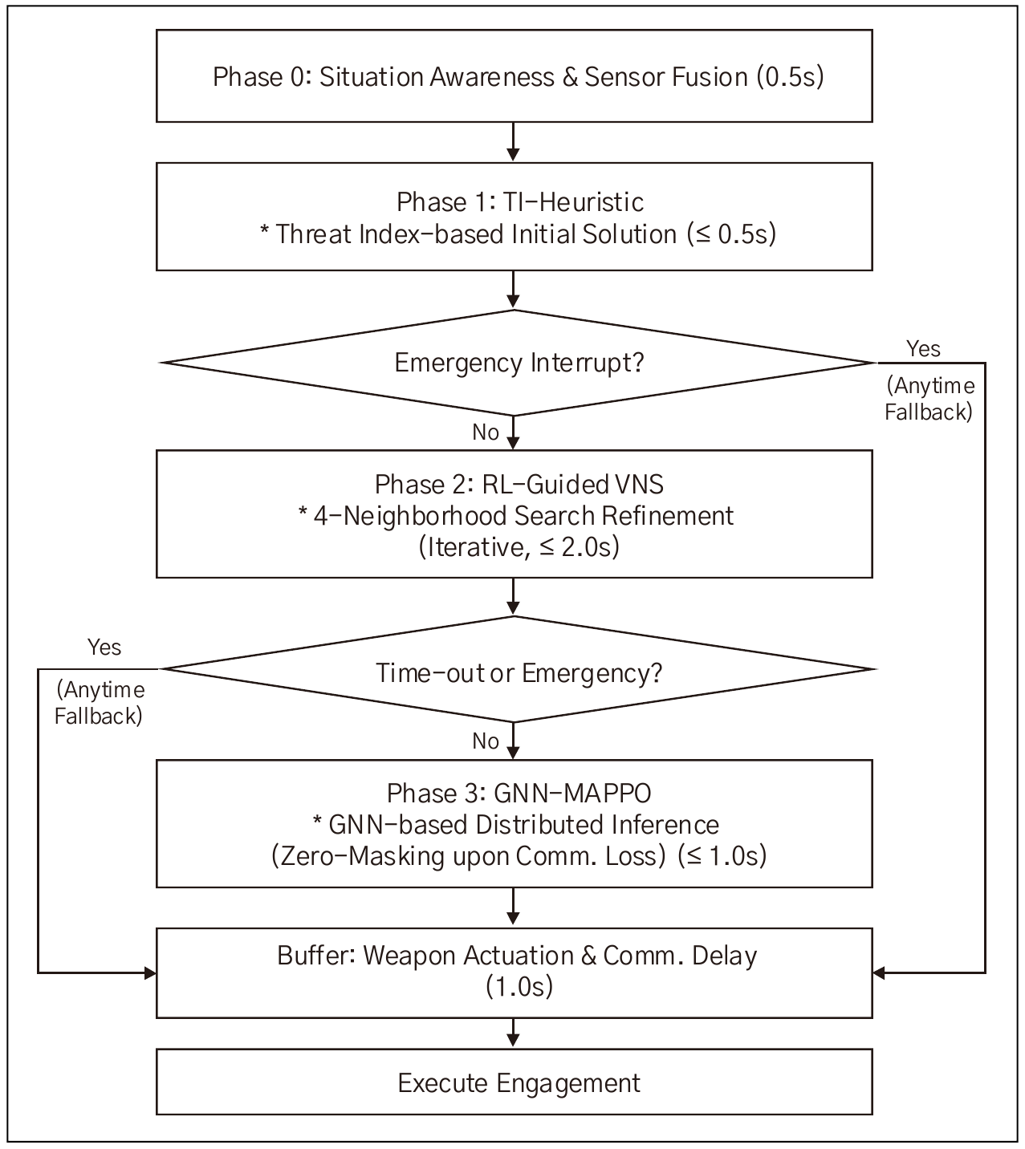
연구 목표와 3계층 구조
01 · 서론
5초 순환계획주기 안에서 실시간성과 해 품질을 함께 확보한다
WTA를 MRCPSPTW로 재정의·정식화
1
표적의 진입·이탈시간, 무장의 재장전·냉각시간, 표적 위협도 변화를 통합 고려
5초 순환계획주기의 3계층 최적화
2
TI 휴리스틱 0.5초 → VNS 2초 → GNN-MAPPO 1초, 나머지 1.5초는 상황인식·버퍼
GNN + MAPPO 기반 CTDE 분산 실행
3
통신이 제한된 해상환경에서 이웃 정보를 집계해 통신량은 줄이고 상황인식은 극대화
Fig. 1. Flowchart of the 3-layer hybrid WTA decision framework within a 5-second rolling horizon
Notes:
연구 목표는 세 가지입니다. 첫째, 기존 정적 WTA가 놓친 시간적 동적성을 반영하기 위해 무장할당을 다중모드 자원제약 프로젝트 스케줄링 문제, 즉 MRCPSPTW로 재정의하고 수학적으로 정식화합니다. 표적의 진입·이탈시간, 무장의 재장전·냉각시간, 위협도 변화를 함께 고려합니다.
둘째, 대함전의 센서 갱신 주기와 전장의 긴박성을 반영해 5초 순환계획주기를 도출하고, 이 시간예산 안에서 3계층 구조를 설계합니다. Phase 1은 TI 휴리스틱으로 0.5초, Phase 2는 VNS로 2초, Phase 3는 GNN-MAPPO로 1초를 쓰고, 나머지 1.5초는 상황인식 0.5초와 센서 갱신·통신지연·무장 구동을 위한 버퍼 1초로 배분합니다.
셋째, 통신이 제한된 환경에서 GNN과 MAPPO를 결합한 CTDE 구조로 통신량을 줄이면서 군집 전체의 상황인식을 높입니다. 오른쪽 그림이 원문의 Fig. 1로, 긴급 인터럽트나 시간 초과 시 그 시점까지의 해를 바로 쓰는 anytime fallback이 흐름도에 들어 있습니다.

Slide 5
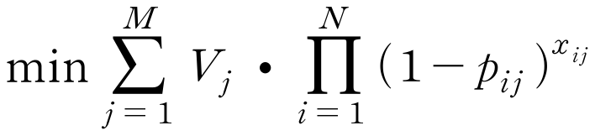
무기표적할당(WTA)의 진화
02 · 이론적 배경
정적 할당에서, 시간윈도우가 포함된 스케줄링 문제로
정적 WTA (SWTA)
동적 WTA (DWTA)
상태 고정·정보 완전, 단일 단계 최적 할당
표적 수 증가 시 해 공간 지수 폭발(NP-complete) → GA·PSO 등 메타휴리스틱 연구
시간에 따라 전장상황 변화: 무기 재장전, 표적 이동, 신규 표적 출현
shoot-look-shoot처럼 단계별 의사결정, 또는 연속 시간 흐름을 고려
최근 추세: 시간윈도우 제약이 포함된 복잡한 스케줄링 문제로 접근
식 (1) 잔존 표적 가치의 기댓값 최소화
선행연구의 한계 → 본 연구의 접근
정적 모델·단순화 가정
소규모·물리 제약 미반영
본 연구의 접근
동일한 무기 속도, 완벽한 통신 등 현실과 동떨어진 가정
대부분 10척 미만 시나리오, 순수 RL은 재장전·사각지대·자원 소모 반영 미흡
WTA→RCPSP 매핑 + GNN-MAPPO 분산 협업 + VNS 정밀탐색을 결합
Notes:
이론적 배경 첫 번째로 WTA 문제입니다. 제한된 무기를 여러 표적에 할당해 아군 생존성을 높이거나 적 기대피해를 최대화하는 고전적 국방 운용과학 문제로, 1950년대 Manne의 제안 이후 60여 년간 연구되어 왔습니다.
정적 WTA는 모든 상태가 고정되고 정보가 완전한 상태에서 단일 단계 최적 할당을 합니다. 식 (1)은 잔존 표적 가치의 기댓값을 최소화하는 비선형정수계획입니다. 표적 수가 늘면 해 공간이 지수적으로 커지는 NP-complete 문제라 GA, PSO 같은 메타휴리스틱이 주로 쓰였습니다.
동적 WTA는 재장전, 표적 이동, 신규 표적 출현을 다룹니다. 최근에는 이를 단순 반복이 아니라 시간윈도우 제약이 있는 스케줄링 문제로 보는 추세이고, 이유는 표적이 사거리 내에 머무는 시간이 한정되고 무기마다 준비·타격 시간이 다르기 때문입니다.
아래는 선행연구의 한계입니다. 기존 연구는 정적 모델이거나, 동적이더라도 무기 속도가 같다거나 통신이 완벽하다는 단순화 가정이 많았고, 대부분 10척 미만의 소규모 시나리오였으며, 순수 RL 접근은 재장전 시간·사각지대·자원 소모 같은 물리 제약을 충분히 반영하지 못했습니다.

Slide 6

MARL·GNN·하이브리드 최적화
02 · 이론적 배경
세 가지 도구가 서로의 약점을 보완한다
MARL + CTDE (MAPPO)
GNN · GAT
하이브리드 최적화
다른 에이전트의 행동으로 환경이 비정상적으로 변하는 문제 → CTDE가 표준
학습: 중앙 critic이 전역 상태로 가치함수 학습
실행: 각 actor가 지역 관측만으로 행동 결정 → 통신 제약 하 분산 실행
에이전트 = 노드, 통신 링크 = 엣지
에이전트 수·토폴로지가 변해도 강건한 성능
GAT: 어텐션 가중치로 중요한 이웃 메시지를 선별 집계 → 비균질 정보원 처리에 적합
RL: 실시간 해 도출 가능, 그러나 복잡한 제약의 최적성 보장은 어려움
메타휴리스틱(GA·Tabu·VNS): 최적해에 근접, 그러나 연산이 오래 걸림
RL을 VNS 상위 제어자로 활용(적응형 연산자 선택) → anytime 성능 향상
연구 공백 WTA를 RCPSP로 매핑한 실시간 스케줄링 + GNN-MAPPO 분산 협업 + VNS 정밀탐색을 결합한 통합 프레임워크 연구는 미비 → 본 연구가 제시
Notes:
두 번째로 MARL, GNN, 하이브리드 최적화입니다. MARL에서는 다른 에이전트의 행동 때문에 환경이 비정상적으로 변합니다. 이를 해결하는 표준이 CTDE입니다. MAPPO를 예로 들면 학습 단계에서는 중앙 critic이 전역 상태로 가치함수를 학습하고, 실행 단계에서는 각 actor가 자기 지역 관측만으로 행동을 정합니다. 학습은 정보 공유가 자유로운 시뮬레이션에서 하고 실전에서는 통신 제약 하에서 분산 실행하므로 USV 군집에 잘 맞습니다.
GNN은 에이전트를 노드, 통신 링크를 엣지로 모델링해서 에이전트 수나 토폴로지가 변해도 강건합니다. 그래프 어텐션 네트워크는 어텐션 가중치로 중요한 이웃 메시지를 골라 집계합니다.
하이브리드 최적화는 서로의 약점을 보완하는 아이디어입니다. RL은 실시간으로 해를 내지만 복잡한 제약을 완벽히 만족하는 최적해를 보장하기 어렵고, 메타휴리스틱은 최적해에 가깝지만 느립니다. 최근에는 RL이 VNS의 상위 제어자로서 이웃 연산자를 적응적으로 고르는 방식이 주목받습니다.
맨 아래 상자가 연구 공백입니다. WTA를 RCPSP로 매핑해 실시간 스케줄링으로 접근하면서 GNN-MAPPO와 VNS를 결합한 통합 프레임워크는 지금까지 미비하다는 것이 저자들의 분석입니다.

Slide 7
대함전 시나리오: 80 대 80
03 · 문제 정의 및 수학적 모델링
한반도 해양환경, 방어선(NLL)을 돌파하려는 이종 적함 군집
아군 방어자산 (blue force)
적 위협세력 (red force)
80 척
150톤급 USV
80 척
7종 이종 함정
VS
적 표적 규모를 고려해 랜덤 배치
교전거리별 다종 무장을 모듈식 탑재
4척 편대 기본단위 · 개체 간 이격 최소 500야드(457 m)
역삼각형(쐐기) 진형으로 무작위 출현
목표: NLL 돌파 후 기습 상륙 또는 타격
규칙 기반 CGF: 남하·회피·우회·탄약 고갈 시 충돌 돌진
최대 40노트
한반도 해양환경
자체 설정
아군 USV 속도 가정 (미래형 차세대 중형 플랫폼, 자체 구상)
군집 USV 편대가 전방에 방어 대형으로 전개
적 함정 구성: IISS Military Balance·Jane's Fighting Ships 기반
Notes:
이제 문제를 정의합니다. 시나리오는 한반도 해양환경에서 군집 USV 편대가 전방에 방어 대형으로 전개된 대함전 상황입니다.
아군은 150톤급 USV 80척으로, 적 표적 규모를 고려해 랜덤하게 배치됩니다. USV는 최대 40노트를 가정했고, 미래형 차세대 중형 플랫폼을 자체적으로 구상한 것입니다. 4척을 기본 편대로, 개체 간 이격은 최소 500야드, 약 457 m를 유지합니다.
적은 고속 공기부양정, 유도탄정, 초계정, 상륙함 등 7종 80척의 이종 함정이 역삼각형 쐐기 진형으로 무작위 출현하고, NLL을 돌파해 기습 상륙이나 타격을 시도합니다. 적은 규칙 기반 컴퓨터 생성 부대로 모델링되어 남하, 회피 기동, 우회 기동, 탄약 고갈 시 충돌 돌진을 수행합니다.
적 함정 구성은 IISS Military Balance와 Jane's Fighting Ships 같은 공개 출처 군사정보를 바탕으로 저자들이 자체 설정했다는 점도 기억해 주시기 바랍니다.

Slide 8
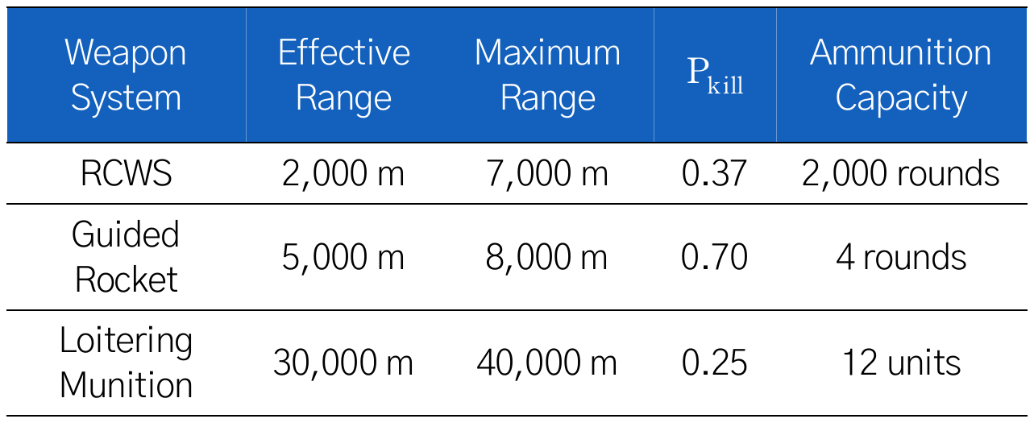
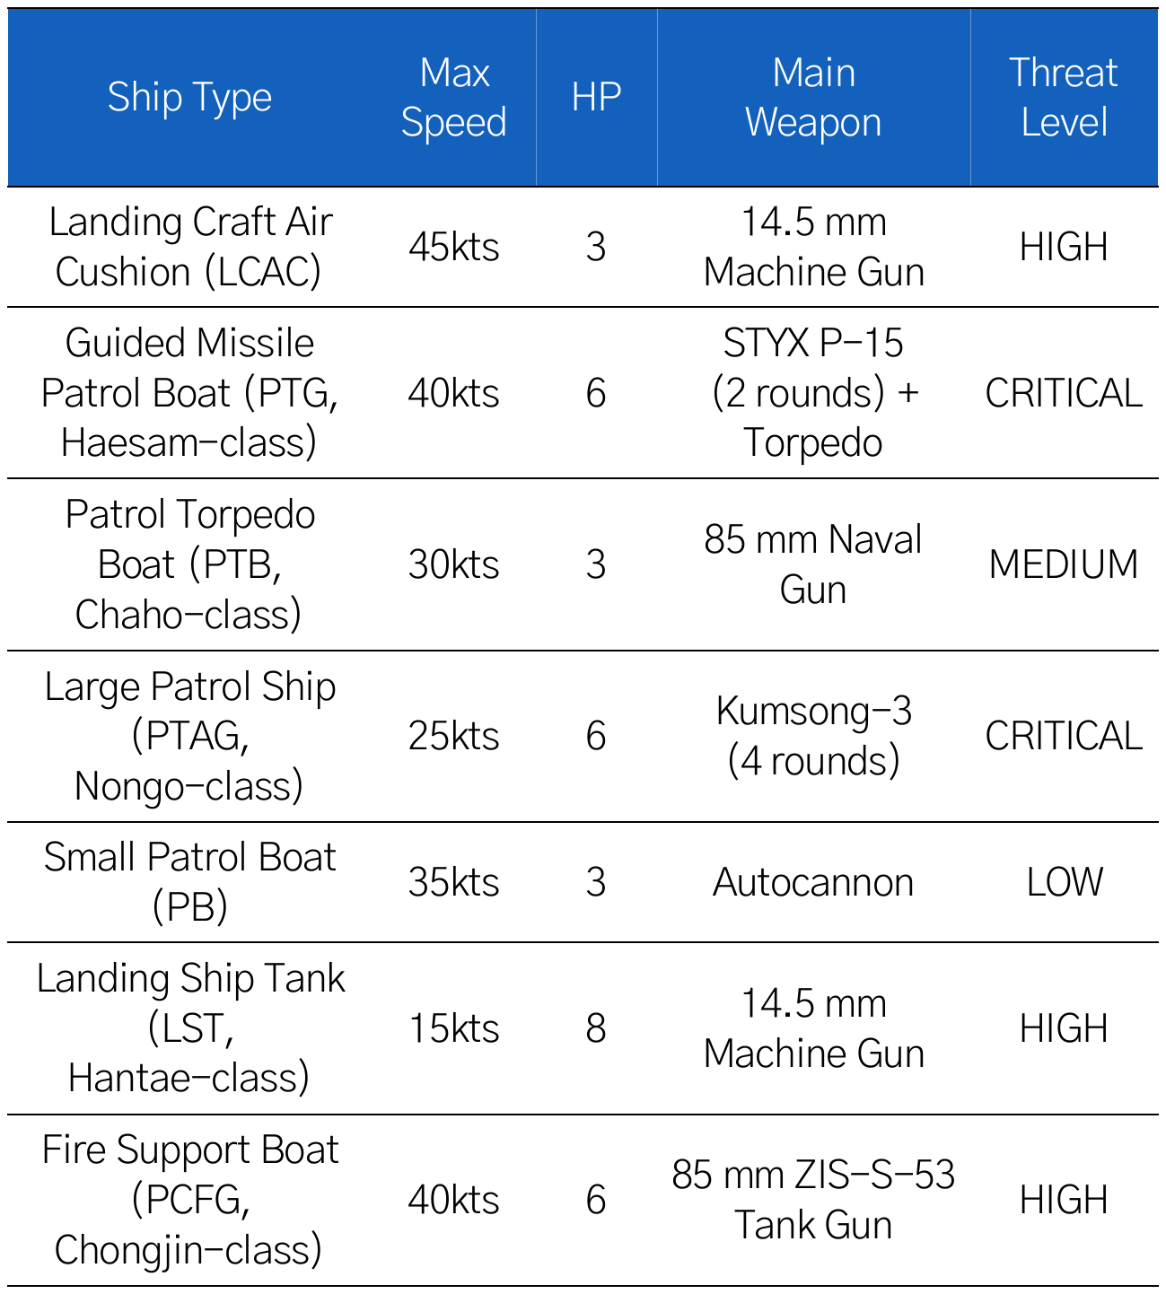
아군 무장과 적 함정 제원
03 · 문제 정의 및 수학적 모델링
다층 무장(근접·중거리·원거리) 대 7종 이종 위협
Table 1. Blue force USV weapon specifications[34]
RCWS
유도로켓
원거리 드론
2,000발 지속사격 가능, 단발 위력은 낮아 다수 명중탄 필요
p_kill 0.70, 탄약 4발로 중거리 확실 격파
최대 40 km 선제 타격, p_kill 0.25 → 살보 운용 필수
Table 2. Red force Naval vessel specifications
Notes:
왼쪽은 아군 USV의 무장입니다. 근접 방어용 RCWS, 중거리 유도로켓, 원거리 드론이 교전거리에 따라 모듈식으로 탑재됩니다. 격파확률은 유효사거리 안에서 최대이고 그 밖에서는 거리에 비례해 선형으로 감쇠합니다.
RCWS는 탄약이 2,000발로 지속 사격이 가능하지만 단발 위력이 낮아 많은 명중탄이 필요하고, 유도로켓은 격파확률 0.7로 확실하지만 4발뿐입니다. 드론은 최대 40 km에서 선제 타격이 가능하나 격파확률이 0.25라 군집 살보 운용이 필수적이라고 판단했습니다.
오른쪽은 적 함정 7종의 제원입니다. 고속·저내구도 소형정부터 중속·고내구도 대형함까지 다양합니다. 특히 유도탄정과 대형 초계함은 STYX P-15와 금성-3 미사일을 탑재해 critical 등급이며 시뮬레이션에서 가장 높은 우선순위로 할당됩니다.
[참고] 표는 원문 그대로 가져온 이미지라 영어로 표기되어 있습니다.

Slide 9
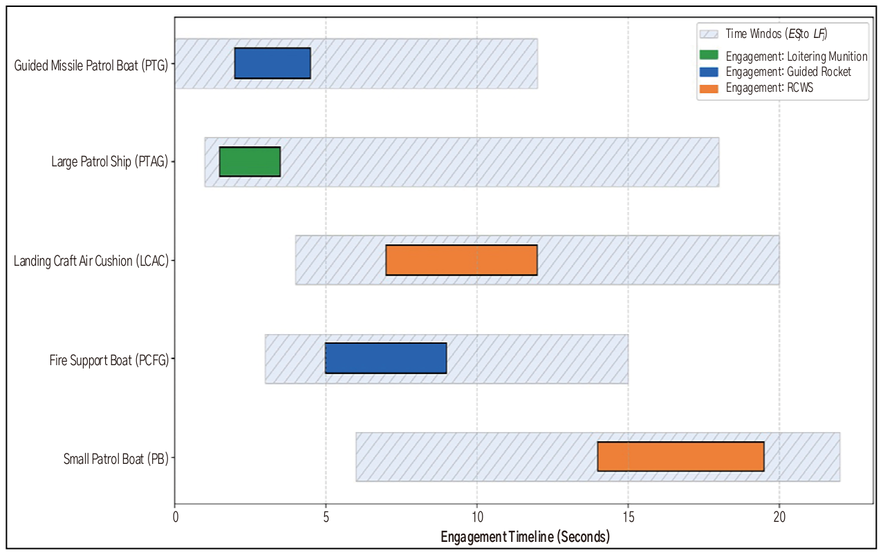
WTA를 MRCPSPTW로 변환
03 · 문제 정의 및 수학적 모델링
‘누가, 언제, 어떤 자원을 사용하여 표적을 처리할 것인가’를 푸는 시공간 통합 최적화
전장 요소
RCPSP 요소
적 표적 _{j} 요격 행위
작업 (task / activity)
USV _{i}에 탑재된 무기 _{k}
자원 (resource) — 드론·유도로켓은 소모성, RCWS는 재생 가능
단발·살보 등 무장 조합과 전술
수행모드 (mode) — 소요시간·자원 요구량이 모드마다 다름
사거리 진입(ES_{j})부터 이탈·도달(LF_{j})까지
시간윈도우 (time window)
Fig. 2. MRCPSPTW mapping: Time windows and weapon scheduling
할당된 무기체계의 교전 수행 시간은 반드시 해당 시간윈도우 안에서 완료되어야 한다
Notes:
이 연구의 핵심 아이디어입니다. 기존 WTA가 '누가 누구를 쏠 것인가'에 집중했다면, 여기서는 '누가, 언제, 어떤 자원을 사용하여 표적을 처리할 것인가'를 정하는 시공간 통합 문제로 봅니다.
매핑은 이렇습니다. 적 표적 j를 요격하는 행위 자체가 프로젝트의 작업입니다. USV i에 탑재된 무기 k는 자원이고, 드론과 유도로켓은 소모성, RCWS는 탄약이 남아 있는 한 재사용 가능한 재생 가능 자원입니다. 단발이냐 살보냐 같은 무장 조합과 전술이 수행모드이며, 모드마다 소요시간과 자원 요구량이 다릅니다. 그리고 표적이 사거리에 진입하는 시점 ES부터 이탈하거나 아군에 도달하는 시점 LF까지가 시간윈도우입니다.
오른쪽 Fig. 2는 표적별 시간윈도우와 그 안에 배치된 교전 구간을 보여 줍니다. 할당된 무기체계의 교전은 반드시 해당 윈도우 안에서 끝나도록 스케줄링되어야 합니다.

Slide 10

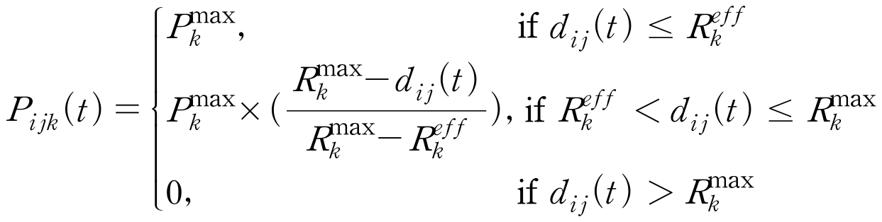
목적함수와 제약조건
03 · 문제 정의 및 수학적 모델링
임무 달성과 전력 보존을 가중 합산한 방어성공률(DSR) 최대화
방어성공률 DSR (식 2)
제약조건 4가지
탄약 제약 (식 3)
1
초과 할당 불가
D_{rate} = 적함 격파 수 / 총 적함 수
S_{rate} = USV 생존 수 / 총 USV 수
w_{d} = 0.7 (임무 달성), w_{s} = 0.3 (전력 보존) — 해군 전문가 자문·델파이
사거리 제약
2
d_{ij}(t) ≤ R_{k}^{max} — 무기의 물리적 타격 가능거리 이내
격파확률 감쇠 (식 4)
시간윈도우 제약
3
유효사거리 이내 최대, 초과 시 거리에 비례해 선형 감쇠
ES_{j} ≤ t_{ij} ≤ LF_{j} — 진입시점과 한계시점 사이
명중률 감쇠 제약
4
유효사거리 초과 시 최대사거리까지 격파확률 선형 감쇠
Notes:
목적함수는 방어성공률 DSR입니다. 식 (2)처럼 적함 파괴율 D_rate와 아군 USV 생존율 S_rate를 가중 합산하고, 가중치는 임무 달성에 0.7, 전력 보존에 0.3입니다. 소모성 무인전력의 특성을 반영한 것이고 비율은 해군 전문가 자문과 델파이 기법으로 정했습니다.
제약조건은 네 가지입니다. 첫째 탄약 제약으로, 전 교전시간에 걸쳐 소모한 탄약의 합이 USV의 초기 적재량을 넘을 수 없습니다. 둘째 사거리 제약으로 교전거리가 무기의 최대사거리 이내여야 합니다. 셋째 시간윈도우 제약으로 실제 교전시점이 진입시점과 한계시점 사이여야 합니다. 넷째 명중률 감쇠로, 유효사거리를 넘으면 최대사거리까지 격파확률이 선형으로 줄어드는 식 (4)입니다. 이는 시뮬레이터의 군사적 충실도를 높이기 위한 조건입니다.

Slide 11
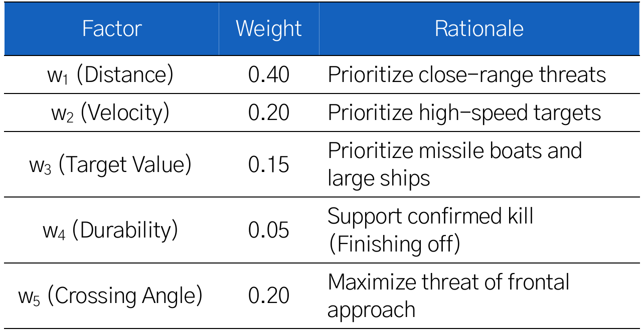
5요소 위협지수(TI)
03 · 문제 정의 및 수학적 모델링
교차각 요소를 추가해 해상 포술의 물리적 특성을 반영
식 (5)
기존 TEWA 연구: 거리·속도 중심의 2~3요소 모델
교차각(crossing angle)을 새로 도입해 총 5요소로 확장
가중치는 해군 전문가 7인의 델파이로 결정
5개 가중치의 합 = 1.00 (정규화)
거리 0.40 · 속도·교차각 각 0.20
Table 3. 5-factor threat index
Notes:
표적의 위협도는 5요소 가중합 위협지수로 계산합니다. 기존 TEWA 연구는 주로 거리와 속도만 쓰는 2~3요소 모델이었는데, 본 연구는 해상 포술의 물리적 특성을 반영한 교차각 요소를 추가했습니다.
Table 3에 가중치가 있습니다. 거리 0.40, 속도 0.20, 표적 가치 0.15, 내구도 0.05, 교차각 0.20이며 합은 1입니다. 가중치는 해군 전문가 7인의 델파이로 정했습니다. 근접 위협, 고속 표적, 유도탄정·대형함 같은 고가치 표적, 확인 사살 지원, 정면 접근 위협을 각각 우선하는 근거가 표에 적혀 있습니다.

Slide 12
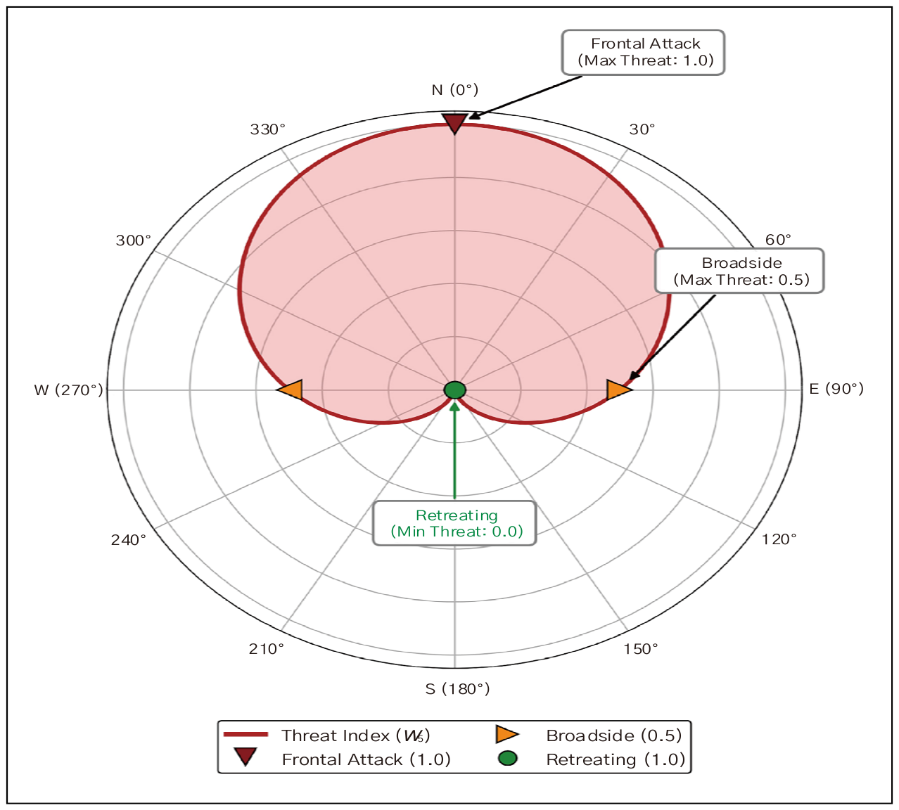
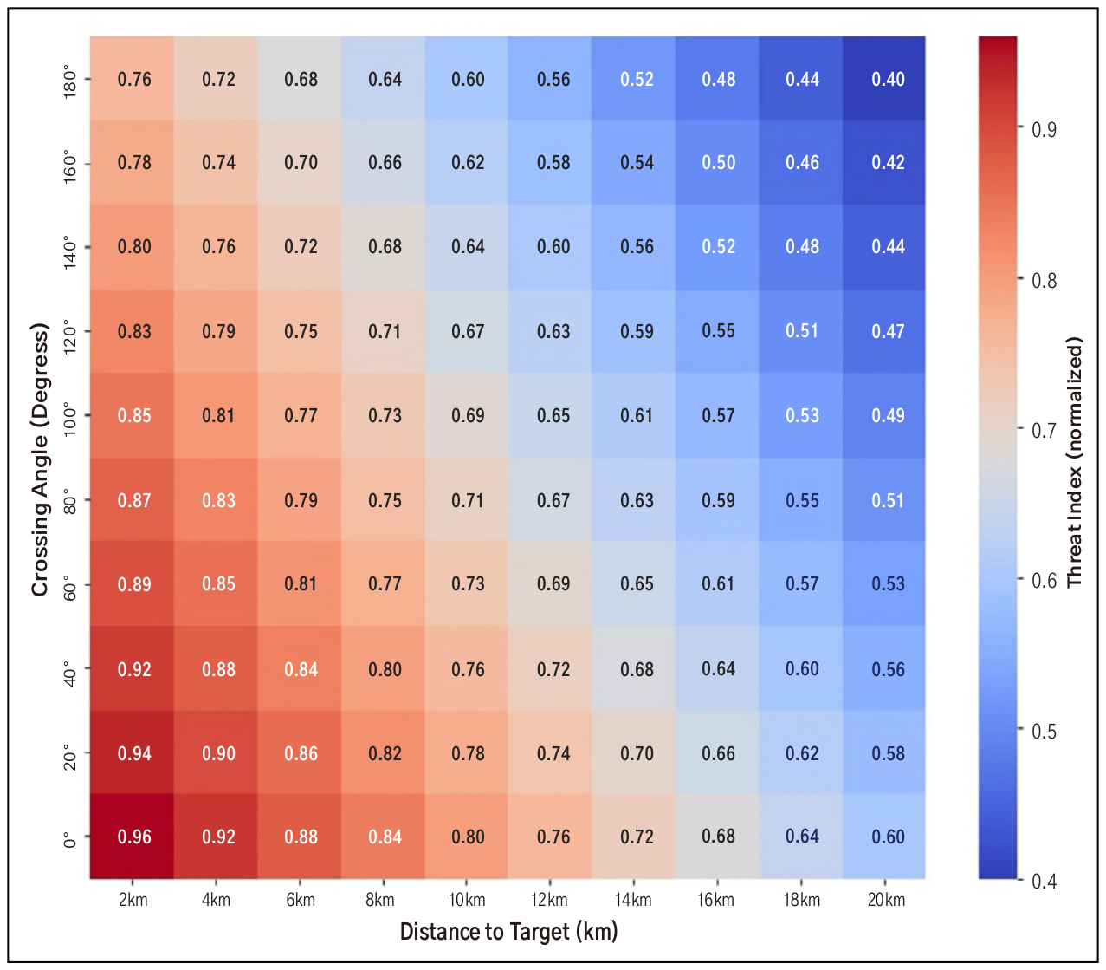
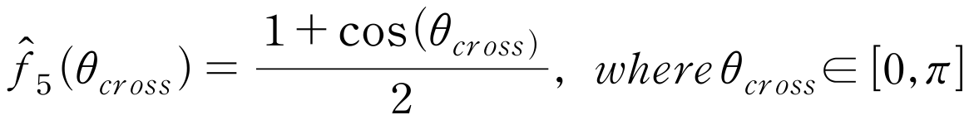
교차각 함수와 위협지수 히트맵
03 · 문제 정의 및 수학적 모델링
정면 근접 시 위협 최대 — 거리 2 km · 교차각 0°에서 TI 0.96
식 (6)
정면 0°
1.0
측방 90°
0.5
후방 180°
0.0
후방으로 이탈할수록 위협이 비선형적으로 감소
Fig. 3. Threat index curve by target aspect (crossing angle)
Fig. 4. The interactive impact of distance and crossing angle on the normalized threat index (heatmap)
Notes:
교차각 함수는 식 (6)처럼 1 더하기 cos 세타를 2로 나눈 코사인 비례 감쇠 함수입니다. 적함이 정면으로 돌진할 때 0도에서 1.0으로 최대이고, 측방 90도에서 0.5, 완전히 이탈하는 180도에서 0.0으로 수렴합니다. 정면일 때 포문 조준이 쉬워지고 측방이나 후방으로 빠지면 위협이 비선형적으로 줄어드는 해상 전술의 특성을 반영했습니다. 거리만으로는 알 수 없는 표적의 기동 의도를 위협도에 편입시킨 것입니다.
오른쪽 Fig. 4는 가중치가 큰 두 공간변수, 거리와 교차각의 결합 효과 히트맵입니다. 나머지 3개 변수는 동일하게 정규화해 순수한 결합 효과만 봤습니다. 거리 2 km, 정면 0도에서 위협지수가 0.96으로 최대이고, 멀어지고 각이 커질수록 비선형적으로 줄어듭니다.
[참고] 원문 Fig. 3의 범례에는 Retreating이 (1.0)으로 적혀 있지만 그림 안의 주석과 본문은 0.0입니다. 원문 그림을 그대로 실었습니다.

Slide 13
Phase 1: TI 휴리스틱 초기해
04 · 하이브리드 무장할당 알고리즘
0.5초 이내에 모든 제약을 만족하는 유효한 시드 해를 만든다
위협도 정렬
교전거리별 무장 선택 규칙
5요소 위협지수(TI)로 모든 적 표적의 우선순위를 정렬
> 8 km
드론
리스트 스케줄링
5 ~ 8 km
유도로켓 또는 드론
각 USV가 사거리 내 TI 최고 표적에 교전거리별 최적 무장을 자동 선택
2 ~ 5 km
유도로켓 우선(유효사거리 이내) · 탄약 소진 시 RCWS(최대사거리 7 km 이내) 대체
Action masking
탄약 소진 무장 발사·최대사거리 초과 사격·NLL 이북 선제 침범 등 불가능한 행동을 원천 차단
< 2 km
RCWS 우선 선택
시간 복잡도 O(NM log M) · 전역 최적은 아니지만 모든 제약을 만족하는 유효해 → Phase 2 탐색의 시드
Notes:
알고리즘 설계로 넘어갑니다. Phase 1은 0.5초 이내에 실행 가능한 초기해를 만드는 단계입니다. 앞서 정의한 5요소 TI로 모든 표적의 우선순위를 정렬하고 리스트 스케줄링으로 초기 할당을 합니다. 각 USV는 자신의 사거리 안에서 TI가 가장 높은 표적에 교전거리에 맞는 무장을 자동 선택합니다.
오른쪽이 거리별 규칙입니다. 8 km를 넘으면 드론, 5~8 km면 유도로켓 또는 드론, 2~5 km면 유효사거리 이내의 유도로켓을 우선하되 탄약이 떨어지면 최대사거리 7 km 이내에서 RCWS로 대체하고, 2 km 미만이면 RCWS를 우선합니다.
핵심 기능은 action masking입니다. 탄약이 소진된 무장 발사, 최대사거리 초과 사격, NLL 이북 선제 침범 같은 불가능한 행동을 아예 차단해서 RL 에이전트가 물리법칙과 교전규칙을 어기는 행동을 학습하지 않게 합니다. 이 해는 전역 최적은 아니지만 모든 제약을 만족하는 유효해이고 Phase 2의 시드가 됩니다. 시간 복잡도는 O(NM log M)입니다.

Slide 14
Phase 2: RL-guided VNS
04 · 하이브리드 무장할당 알고리즘
RL 에이전트가 메타-제어자로서 이웃 연산자를 적응적으로 선택 (≤ 2.0초, anytime)
N₁
swap
N₂
reassign
N₃
weapon-switch
N₄
insert
할당된 두 표적의 USV 할당을 교환 → 자원 분배 균형 개선
특정 표적을 현재 USV에서 해제하고 다른 가용 USV에 재할당 → 사격 효율 향상
같은 USV–표적 쌍의 무장 종류 변경 → 교전거리 변화에 적응
미할당 표적을 기존 스케줄의 유휴시간에 삽입 → 할당 커버리지 확대
RL 메타-제어자의 학습 루프
상태 (State)
행동 (Action)
보상 (Reward)
현재 해의 목적함수 값 · 잔여 계산시간 · 최근 반복의 개선율 · 제약조건 위반 정도
4개 이웃 연산자 중 하나를 선택
새로운 해가 기존 해보다 우수할 때 그 향상분
Notes:
Phase 2는 VNS로 초기해의 품질을 높입니다. 일반 VNS는 정해진 순서로 이웃구조를 바꾸기 때문에 문제 상황에 따라 비효율적일 수 있습니다. 그래서 RL 에이전트가 메타-제어자가 되어 현재 해의 상태를 보고 가장 효과적인 이웃 연산자를 고르는 RL-guided VNS를 채택했습니다.
이웃 연산자는 네 가지입니다. swap은 두 표적의 USV 할당을 교환해 자원 분배 균형을 개선하고, reassign은 특정 표적을 다른 가용 USV에 재할당하며, weapon-switch는 같은 USV-표적 쌍의 무장 종류를 바꿔 교전거리 변화에 적응하고, insert는 미할당 표적을 기존 스케줄의 유휴시간에 끼워 넣어 커버리지를 넓힙니다.
각 반복에서 RL 에이전트는 목적함수 값, 잔여 계산시간, 최근 개선율, 제약 위반 정도를 상태로 보고 연산자 하나를 선택합니다. 새 해가 기존 해보다 좋으면 그 향상분이 보상입니다. 이 단계는 최대 2초이며 anytime 방식으로 동작합니다.

Slide 15

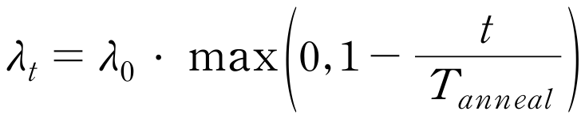
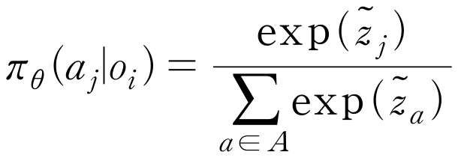
Phase 3: VNS 편향 주입(로짓 쉐이핑)
04 · 하이브리드 무장할당 알고리즘
VNS 추천 행동의 로짓에만 λ를 더해 신경망 정책을 소프트하게 안내
로짓 쉐이핑 (식 7·8)
λ 감쇠 스케줄 (식 9)
VNS 추천 행동 a_{vns}의 로짓에만 λ를 가산 → 나머지 행동은 그대로
≈ 65%
|A|=81 · λ=5.0 · 원시 로짓 동일 → VNS 추천 행동 확률 (나머지 각 0.44%)
GNN 메시지로 반영된 로짓이 충분히 크면 VNS 제안을 자율 기각 → 소프트 제약
로짓 가산은 미분 가능, λ는 외생적 스케줄 → PPO 클리핑 업데이트와 충돌 없음
학습: λ₀ = 5.0 → 6,000 에피소드(전체의 60%)에 0, 이후 4,000 에피소드는 편향 없이 독자 미세조정
추론: 3계층 순차 가동 → λ를 3.0으로 고정
Notes:
Phase 3에서 가장 중요한 질문은 'Phase 2의 이산적인 VNS 결과와 신경망의 연속적인 정책 분포를 어떻게 결합하느냐'입니다. 답은 로짓 쉐이핑입니다. 식 (7)처럼 actor의 원시 로짓 중 VNS가 추천한 행동의 로짓에만 편향강도 λ를 더하고, 식 (8)의 소프트맥스를 통과시킵니다.
예를 들어 행동공간이 81개이고 원시 로짓이 모두 같을 때 λ를 5.0으로 주면 VNS 추천 행동의 확률은 약 65%, 나머지 행동은 각각 0.44%입니다. 신경망은 VNS의 해를 강한 사전지식으로 쓰면서도, GNN으로 이웃 맥락을 반영한 로짓이 충분히 크면 그 제안을 스스로 기각할 수 있습니다. 로짓 가산은 미분 가능하고 λ는 학습 변수가 아닌 외생 스케줄이므로 PPO의 클리핑 업데이트와 충돌하지 않습니다.
오른쪽은 λ 스케줄입니다. 학습 초기에 5.0으로 시작해 식 (9)처럼 선형으로 감쇠시키고, 총 10,000 에피소드의 60%인 6,000 에피소드에 0이 됩니다. 이후 4,000 에피소드는 VNS 편향 없이 정책을 미세조정합니다. 실전 추론에서는 3계층이 순차 가동되므로 λ를 3.0으로 고정합니다. 오른쪽 그래프는 식 (9)에 원문 값을 넣어 계산한 것으로, 원문 그림이 아닙니다.

Slide 16
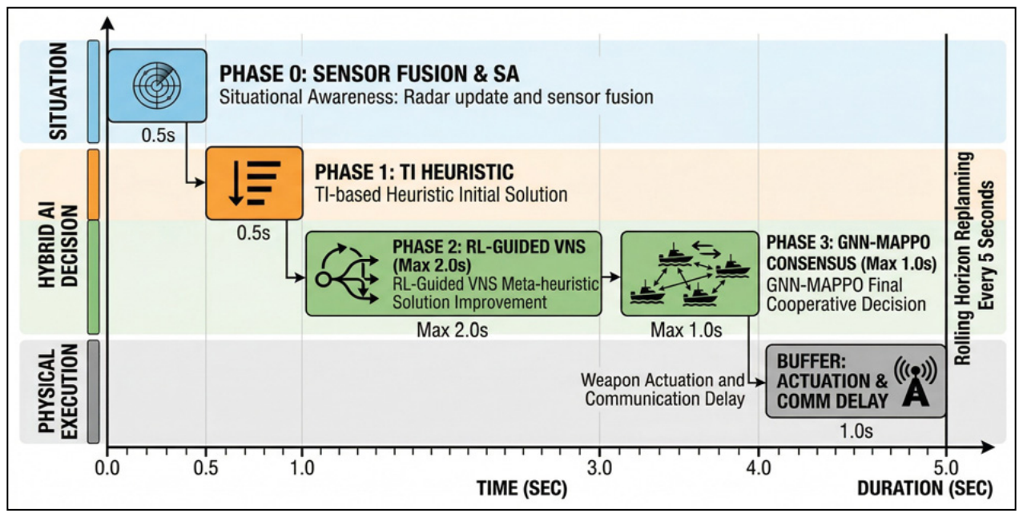
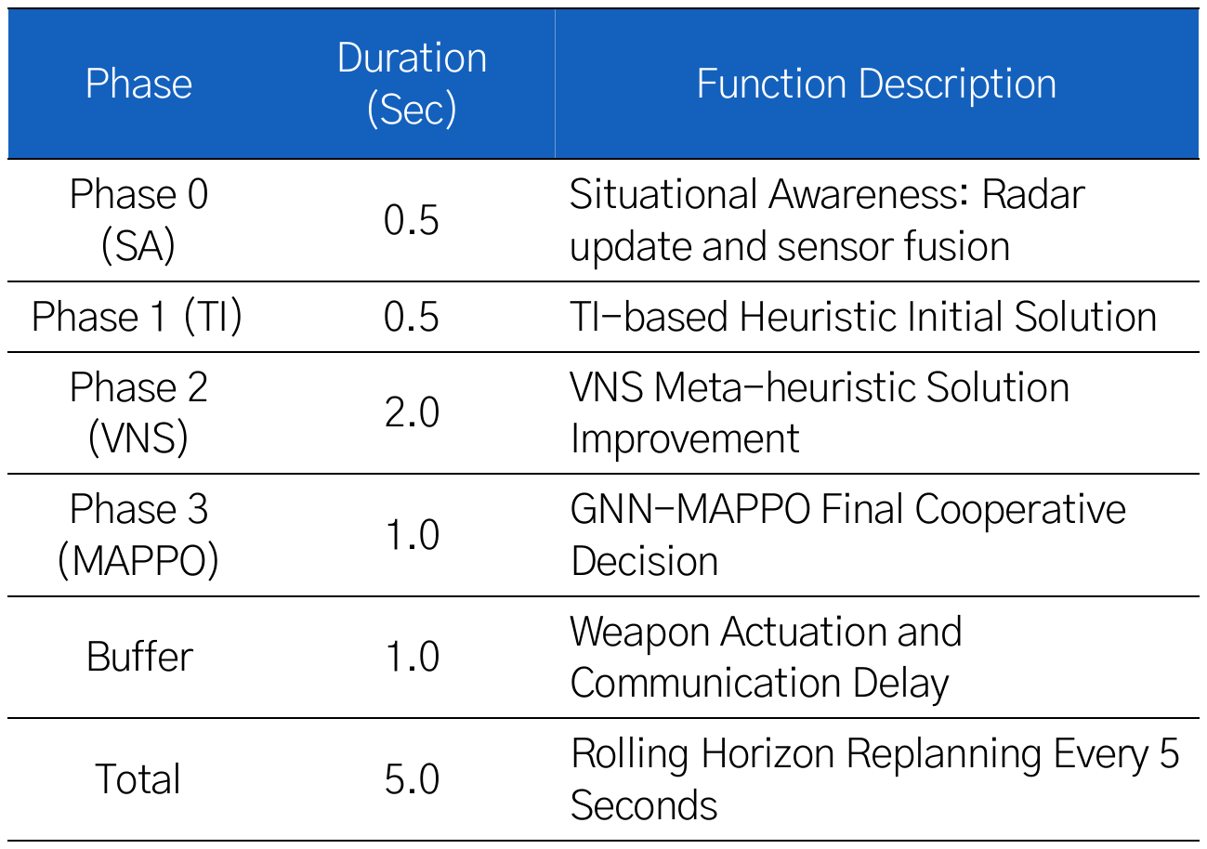
5초 순환계획주기 설계
04 · 하이브리드 무장할당 알고리즘
순수 연산 3.5초(Phase 1~3) + 센서 퓨전·물리 구동 버퍼 1.5초
Fig. 5. 5-second rolling horizon 3-layer decision pipeline
Table 4. Real-time assurance architecture
Anytime 시간예산이 소진되거나 ‘실행’ 인터럽트가 오면 지금까지의 최적해를 즉시 반환
긴급 대응 긴급 위협 시 Phase 1 해만으로도 즉각 대응, 여유가 있으면 Phase 3까지 탐색
설계 근거 포탑 선회 약 60도/초 · 통신지연 약 200 ms · 레이더 갱신 약 800 ms
Notes:
이 슬라이드는 5초 순환계획주기의 시간 배분입니다. 현대 해전에서 적 함정의 접근속도는 최대 45노트, 약 23 m/s이므로 지휘관에게 허용되는 결심 시간은 수 초에 불과합니다. 수학적으로 완벽한 해를 위해 수 분을 쓰는 알고리즘은 전술적으로 의미가 없고, 약간 성능이 떨어져도 즉시 실행 가능한 해가 훨씬 중요하다는 것이 설계 철학입니다.
Table 4를 보면 Phase 0 상황인식 0.5초, Phase 1 0.5초, Phase 2 2.0초, Phase 3 1.0초, 버퍼 1.0초로 합계 5.0초입니다. 순수 알고리즘 연산은 3.5초이고 나머지 1.5초는 센서 퓨전과 물리적 구동을 위한 시간입니다. 이 배분은 포탑 선회속도 약 60도/초, 통신지연 약 200 ms, 레이더 갱신 약 800 ms를 고려해 정했습니다.
또한 알고리즘은 anytime으로 구현되어, 시간예산이 소진되거나 외부 지휘통제체계에서 '실행' 인터럽트가 오면 즉시 루프를 멈추고 그때까지의 최적해를 반환합니다. 긴급할 땐 Phase 1 해만으로도 대응하고, 여유가 있으면 Phase 3까지 탐색합니다.

Slide 17
Dec-POMDP 환경 모델링
05 · 다중 에이전트 강화학습 프레임워크
관측 168차원 · 행동 81개 · 팀 보상과 개인 보상을 함께 설계
에이전트 i의 관측 O_{i} = 168차원
보상함수 R
2
2
3
1
80
80
적함 명중 | +2.0
적함 격침 | +10.0
명중 실패 | −0.2
무효 행동(이미 격침된 표적 등) | −0.1
생존 USV (매 스텝) | +0.1
모든 적함 격파 (팀 보상) | +5.0
자기 위치
가장 가까운 적 방향
잔여 탄약(정규화)
자기 HP
적함까지 거리(정규화)
적함 위협지수
168 로컬 관측 + 128 GNN 이웃 임베딩 = 296차원 actor 입력
행동공간 81개
전역상태 S · 가변 관측
80개 표적 중 선택(최적 무장 자동 할당) + 대기 1개
Action masking: 사거리 밖·탄약 부족·NLL 이북 차단
S: 아군·적함 160개 객체의 완전 정보 → 학습 시 critic에게만 제공
격침·탐지 이탈 표적은 영벡터 패딩 + 어텐션·행동 마스킹
군집 전체 목표와 개인 효율을 동시에 고려
Notes:
이제 Phase 3의 학습 문제를 Dec-POMDP로 모델링한 내용입니다. 각 에이전트는 전장의 일부만 봅니다. 관측은 168차원인데, 자기 위치 2, 가장 가까운 적 방향 2, 잔여 탄약 3, 자기 HP 1, 80척 각 적함까지의 거리 80, 각 적함의 위협지수 80으로 구성됩니다. 여기에 GNN이 집계한 128차원 이웃 임베딩을 붙여 296차원이 actor 입력이 됩니다.
행동은 81개로, 80개 표적 중 하나를 골라 최적 무장을 자동 할당하는 행동과 대기 1개입니다. 사거리 밖 표적, 탄약 부족, NLL 이북 침범은 action masking으로 막습니다. 전역상태는 아군과 적 160개 객체의 완전한 정보이고 학습 시 critic에게만 제공됩니다. 격침되거나 탐지 범위를 벗어난 표적은 영벡터로 패딩하되, 0 입력이 거리 0 m로 오해되지 않도록 어텐션 마스킹과 행동 마스킹을 함께 씁니다.
보상은 명중 +2.0, 격침 +10.0, 명중 실패 −0.2, 무효 행동 −0.1이고, 생존 중인 USV에게 매 스텝 +0.1, 모든 적함을 격파하면 전체 에이전트에게 팀 보상 +5.0을 줍니다.

Slide 18
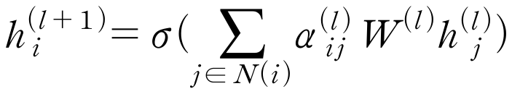
그래프 어텐션 기반 표현 학습
05 · 다중 에이전트 강화학습 프레임워크
USV 80 + 적함 80 = 160노드 전투 그래프, 3층 4-head GAT (임베딩 128차원)
메시지 패싱 (식 10)
3층 multi-head GAT (4-head, 임베딩 128차원)으로 이웃 정보를 어텐션 가중 집계
head마다 적함 위협도·인접 아군 무장상태·진형 배치·표적 가치 등 서로 다른 전술 특징에 집중
128차원: 표현 용량과 Jetson Xavier NX 실시간 추론(11.9 ms)의 구조적 절충
에이전트가 피격으로 소실돼도 구조 변경 없이 대응, USV 노드 임베딩만 actor에 입력
i
USV 노드 80
적함 노드 80
엣지 = 통신 링크
Notes:
USV 군집은 고정된 격자가 아니라 움직이는 그래프로 표현하는 것이 자연스럽습니다. 그래서 USV 80척과 적함 80척, 총 160개 노드의 전투 그래프를 만들고, 통신 가능한 에이전트 사이의 링크를 엣지로 둡니다.
식 (10)이 메시지 패싱입니다. 3층 multi-head 그래프 어텐션 네트워크이고 head는 4개, 임베딩은 128차원입니다. 4-head는 단일 관점의 편향을 막기 위한 것으로, head마다 적함의 물리적 위협도, 인접 아군의 잔여 무장 상태, 진형의 공간 배치, 표적의 최우선 가치 같은 서로 다른 전술 특징에 집중한다고 설명합니다. 임베딩 128차원은 168차원 관측을 압축해 표현 용량을 확보하면서 탑재용 컴퓨터 Jetson Xavier NX에서 11.9 ms 추론을 맞추기 위한 구조적 타협점입니다.
에이전트가 피격으로 사라져도 신경망 구조를 바꾸지 않고 대응할 수 있고, USV 노드 임베딩만 actor에 넣어 적함 정보가 그래프 수준에서 자연스럽게 의사결정에 반영됩니다. 왼쪽 그림은 이 구조를 설명하기 위해 별도로 만든 개념도이며 원문 그림이 아닙니다.

Slide 19
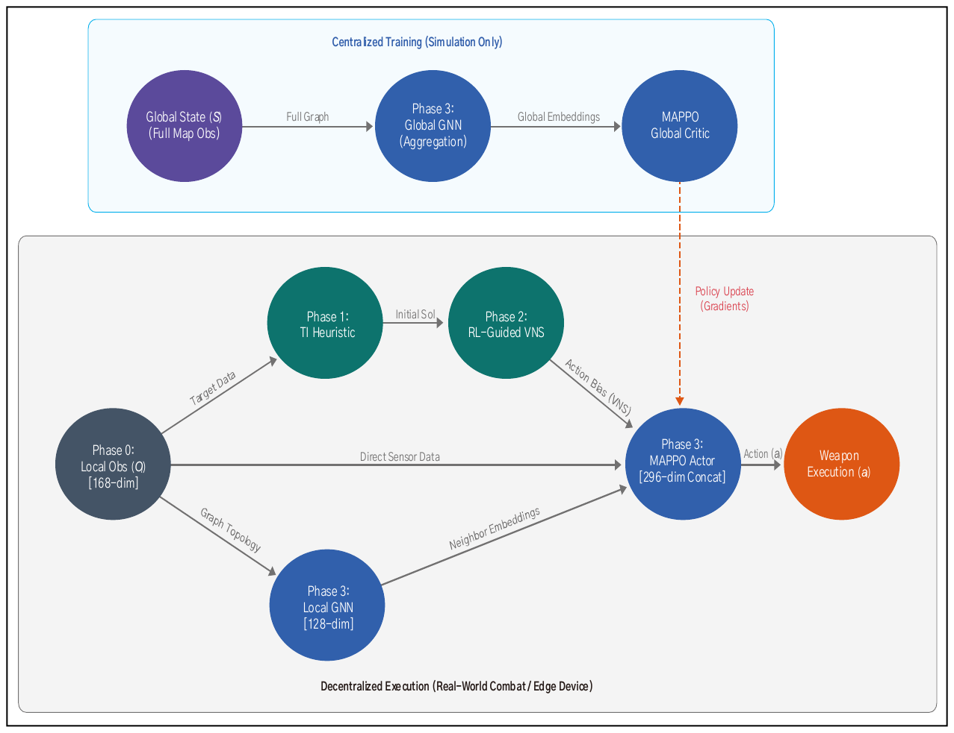
CTDE 구조와 통신두절 대응
05 · 다중 에이전트 강화학습 프레임워크
학습은 중앙 critic이, 실행은 각 USV의 로컬 actor가 담당
① 중앙집중식 학습
전역 상태 S → global GNN 임베딩 → 중앙 critic이 actor의 정책 업데이트를 안내 (시뮬레이션 전용)
② 분산 실행
actor(MLP 64-64) 입력 = 로컬 관측 168 + 이웃 임베딩 128 = 296차원
③ 통신두절
이웃 임베딩을 영벡터로 마스킹 → 자체 레이더 정보 기반 로컬 해를 따라 자율 교전 (우아한 성능 강등)
MAPPO clipped objective (식 11), ε = 0.2
Fig. 6. Architecture schematic of the 3-layer hybrid framework and CTDE strategy
Notes:
Fig. 6은 3계층 파이프라인과 CTDE 구조를 한 장에 그린 원문 그림입니다. 위쪽 중앙집중식 학습은 시뮬레이터만 제공하는 전역 상태를 global GNN으로 집계해 critic이 정책 업데이트를 안내하는 부분이고, 아래쪽 분산 실행은 실제 전장의 엣지 디바이스에서 일어납니다.
분산 실행에서 로컬 관측 168차원과 로컬 GNN이 만든 128차원 임베딩을 이어 붙인 296차원이 actor 입력입니다. actor는 MLP 64-64로 가볍습니다. 학습에는 식 (11)의 clipped surrogate objective를 쓰며 클리핑 범위 ε은 0.2입니다.
가장 중요한 점은 통신 두절입니다. 전자전 등으로 통신이 끊기면 각 에이전트는 GNN 이웃 임베딩을 영벡터로 마스킹하고 자체 레이더 탐지 정보에 기반한 로컬 해를 따라 자율 교전합니다. 치명적인 오판 없이 임무를 이어가는 우아한 성능 강등이 이 구조의 목적입니다.
[발표 전 확인] 원문은 이 상황에서 따르는 해를 5.3절에서는 'Phase 1(TI 휴리스틱) 결과', Fig. 6 설명에서는 'VNS 스케줄'이라고 달리 적고 있습니다. 슬라이드에는 '로컬 해'로 일반화해 적었으니 질문이 나오면 저자 확인이 필요합니다.

Slide 20
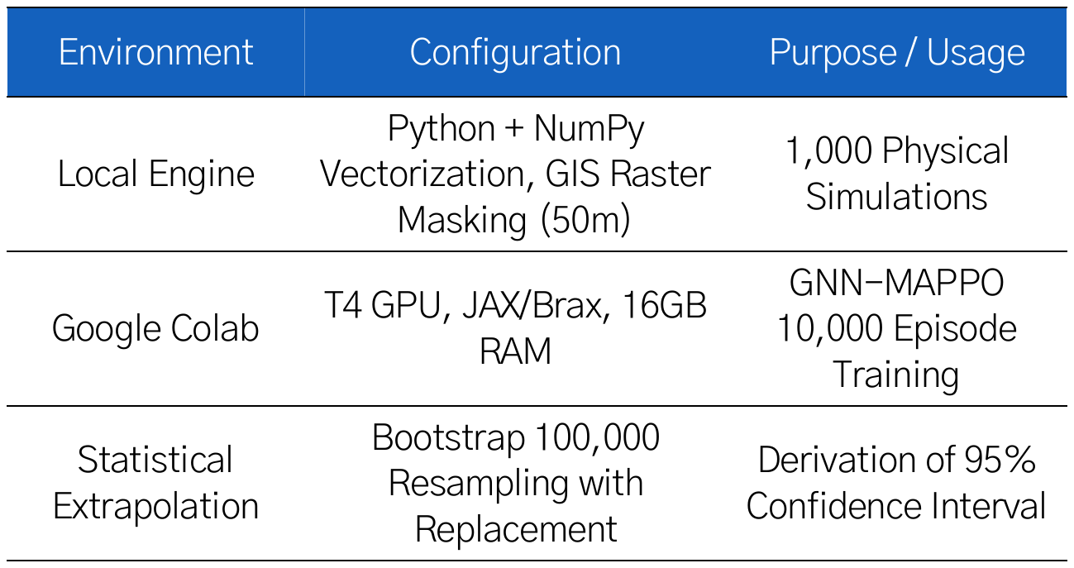
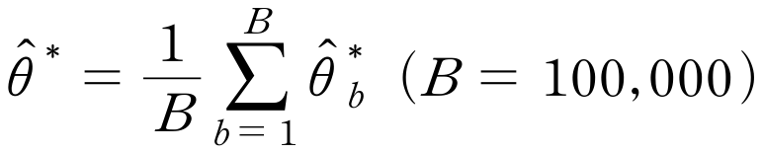
시뮬레이션 환경과 통계 검증
06 · 성능 분석
3단계 환경: 1,000회 물리 시뮬레이션 → 100,000회 부트스트랩 재표집
① 로컬 엔진
Python+NumPy 벡터화, 50 m GIS 래스터 마스킹, 80 대 80 물리연산 1스텝 평균 18.5 ms
② 학습 (Colab T4)
JAX/Brax 시뮬레이션 + PyTorch 하이브리드 모델, 총 10,000 에피소드
③ 통계 검증
복원추출 100,000회 → 백분위 2.5%·97.5%로 95% 신뢰구간 도출
Table 5. Simulation environment configuration
식 (12) 부트스트랩 평균 추정
≈ 5.8일 100,000회를 물리 시뮬레이션할 경우 (단일코어, 에피소드당 약 5초)
Notes:
성능 분석입니다. 검증 환경은 3단계입니다. 첫째, Python과 NumPy 벡터화 기반의 로컬 엔진에 50 m 해상도 GIS 래스터 마스킹을 적용해 함정이 육지를 통과하는 비현실적 이동을 막았고, 80 대 80 교전의 물리연산 1스텝이 평균 18.5 ms입니다. 둘째, Google Colab T4 GPU에서 JAX/Brax 시뮬레이션과 PyTorch 기반 하이브리드 모델로 10,000 에피소드를 학습했습니다. 셋째, 통계 검증입니다.
1회 에피소드가 약 5초 걸리므로 100,000회를 전부 물리 시뮬레이션하려면 단일코어로 약 5.8일이 필요합니다. 그래서 1,000회의 물리 시뮬레이션 결과를 원본 표본으로 삼아 복원추출 100,000회 부트스트랩을 하고, 하위 2.5%와 상위 97.5% 지점으로 95% 신뢰구간을 구했습니다. 평균 추정치는 식 (12)입니다.
다만 저자들도 인정하듯 1,000회 실측으로는 80 대 80 교전의 극단적 엣지 케이스를 모두 포함하지 못할 수 있고, 대규모 클러스터 기반 후속 연구로 보완할 계획입니다.

Slide 21
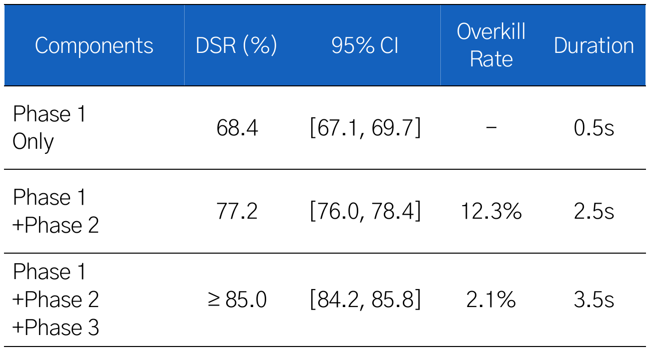
절단연구: 계층별 기여도
06 · 성능 분석
Phase를 순차 결합할수록 DSR이 오르고 중복할당은 12.3% → 2.1%로 급감
방어성공률 DSR (%)
Table 6. Ablation study results (80 USV vs 80 enemy)
+8.8%p Phase 2 추가
+7.8%p Phase 3 추가
중복할당 12.3% → 2.1%: GNN 메시지 패싱으로 인접 USV가 할당 의도를 공유
각 단계 간 DSR 증분은 독립표본 t검정 p < 0.001
Notes:
절단연구입니다. 층을 하나씩 쌓으면서 DSR 변화를 봤고, 조건마다 1,000회 물리 시뮬레이션과 100,000회 부트스트랩을 적용했습니다.
Phase 1만 쓰면 0.5초의 실시간성은 확보되지만 평균 DSR은 68.4%입니다. 현재 시점의 위협에만 반응하는 근시안적 의사결정이기 때문입니다. Phase 2를 더하면 개별 에이전트의 시간윈도우 제약을 정밀 최적화해 DSR이 77.2%가 되어 8.8%p 올랐습니다. 다만 에이전트 간 협력 메커니즘이 없어 특정 고가치 표적에 화력이 몰리는 중복할당이 12.3% 관찰됩니다.
Phase 3까지 모두 쓰면 평균 DSR이 85%, 95% 신뢰구간 84.2~85.8%이고 중복할당은 2.1%로 급감합니다. GNN 메시지 패싱으로 인접 USV들이 할당 의도를 공유한 결과입니다. 각 단계 간 증분은 독립표본 t검정에서 p < 0.001 수준으로 유의했습니다.
[참고] 원문은 8.8%, 7.8%로 적었지만 DSR 간 차이이므로 슬라이드에는 %p로 표기했습니다. 표에는 최종 DSR이 '≥ 85.0'으로 적혀 있습니다.

Slide 22
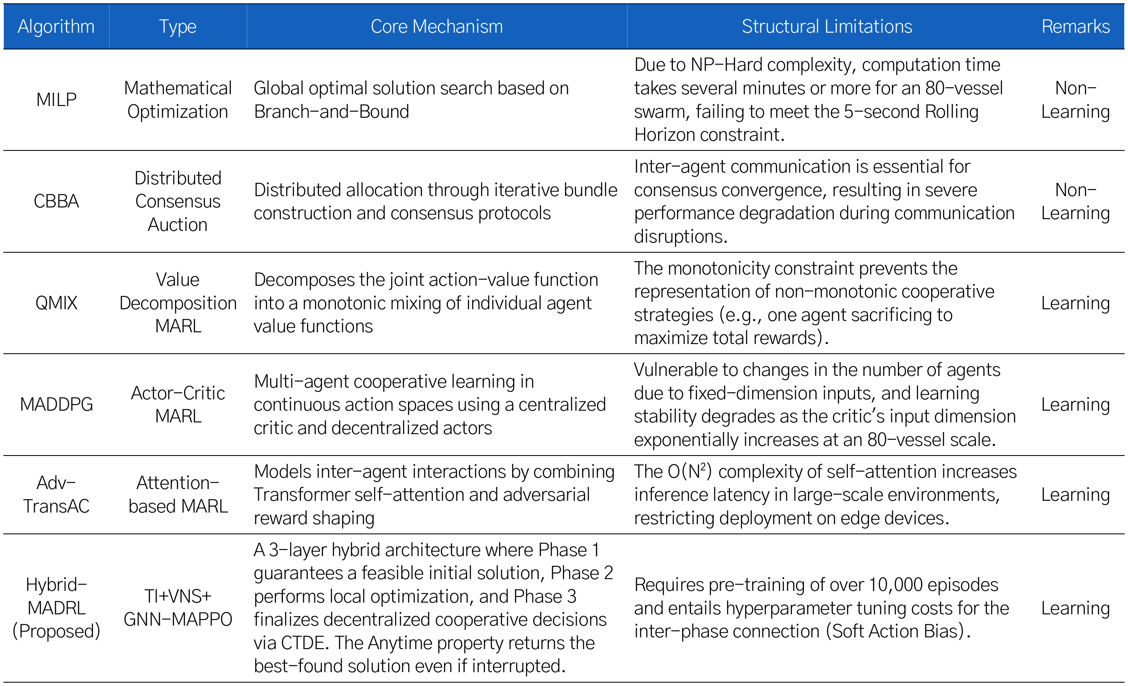
비교 대상 알고리즘 5종
06 · 성능 분석
수리 최적화부터 최신 심층 MARL까지 동일 조건에서 비교
대조군의 구조적 한계
MILP NP-hard로 80척에서 수 분 이상 → 5초 불가
CBBA 합의에 통신 필수 → 두절 시 성능 급락
QMIX 단조성 제약 → 비단조 협업 표현 불가
MADDPG 고정 차원 입력, 80척 규모에서 critic 입력 차원 폭증
Adv-TransAC O(N²) 셀프 어텐션 → 추론 지연
공정성 통제 학습 기반 4종은 동일 환경·보상·action masking·난수 시드, 각 10,000 에피소드. MILP는 Gurobi 11.0(시간제한 없음), CBBA는 합의 최대 100회. 테스트 1,000건
Table 7. Characteristics of compared algorithms
Notes:
제안 모델의 우수성을 보이기 위해 5종의 대조군과 비교했습니다. 수리 최적화 MILP, 분산 합의 경매 CBBA, 가치분해 강화학습 QMIX, 액터-크리틱 MADDPG, 어텐션 기반 Adv-TransAC입니다. Table 7은 각 알고리즘의 핵심 메커니즘과 구조적 한계를 정리한 것입니다. 예컨대 MILP는 NP-hard 복잡도 때문에 80척 규모에서 수 분 이상 걸려 5초 제약을 못 맞추고, CBBA는 합의에 통신이 필수라 통신 단절에 취약합니다.
공정성을 위해 학습 기반 4종은 동일한 시뮬레이션 환경, 보상, action masking, 난수 시드에서 각각 10,000 에피소드를 학습했습니다. 비학습 방식인 MILP는 Gurobi 11.0으로 시간제한 없이, CBBA는 합의 반복을 최대 100회로 두었습니다. 평가는 학습에 쓰지 않은 별도의 테스트 시나리오 1,000건에서 동일한 적함 배치, 초기조건, 확률 시드로 했고, 100,000회 부트스트랩으로 신뢰구간을 구했습니다.
참고로 제안 모델의 단점으로 원문이 인정한 것은 1만 에피소드 이상의 사전 학습이 필요하고 단계 간 연결(소프트 액션 바이어스)에 하이퍼파라미터 튜닝 비용이 든다는 점입니다.

Slide 23
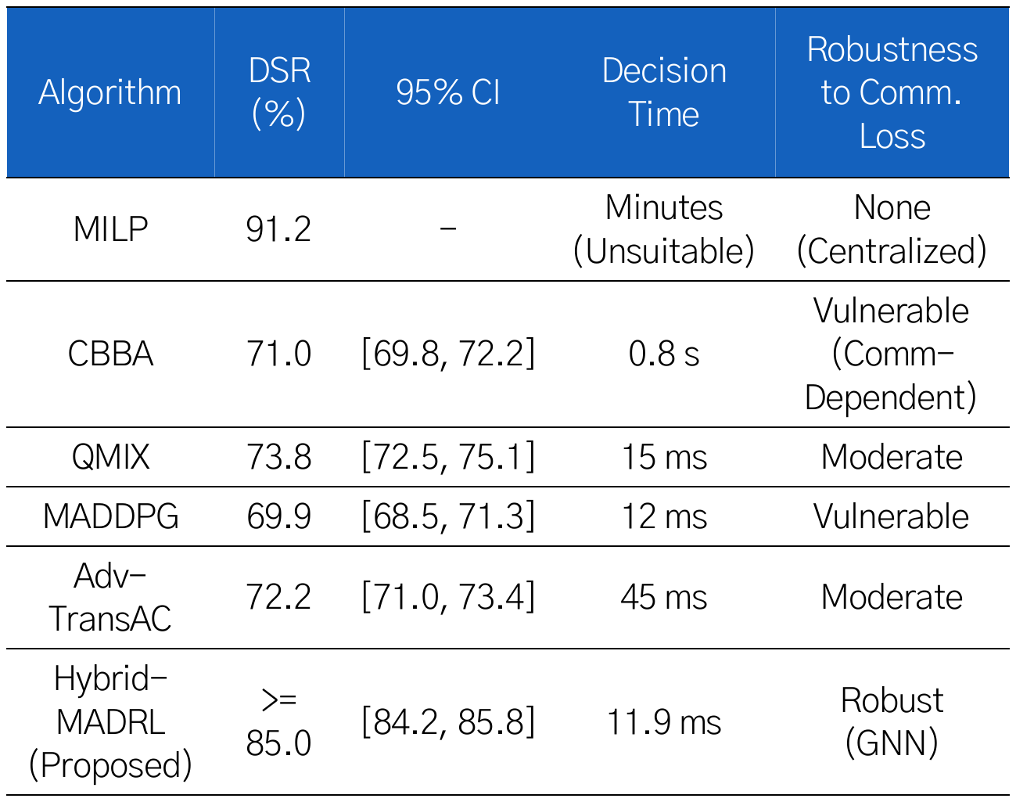
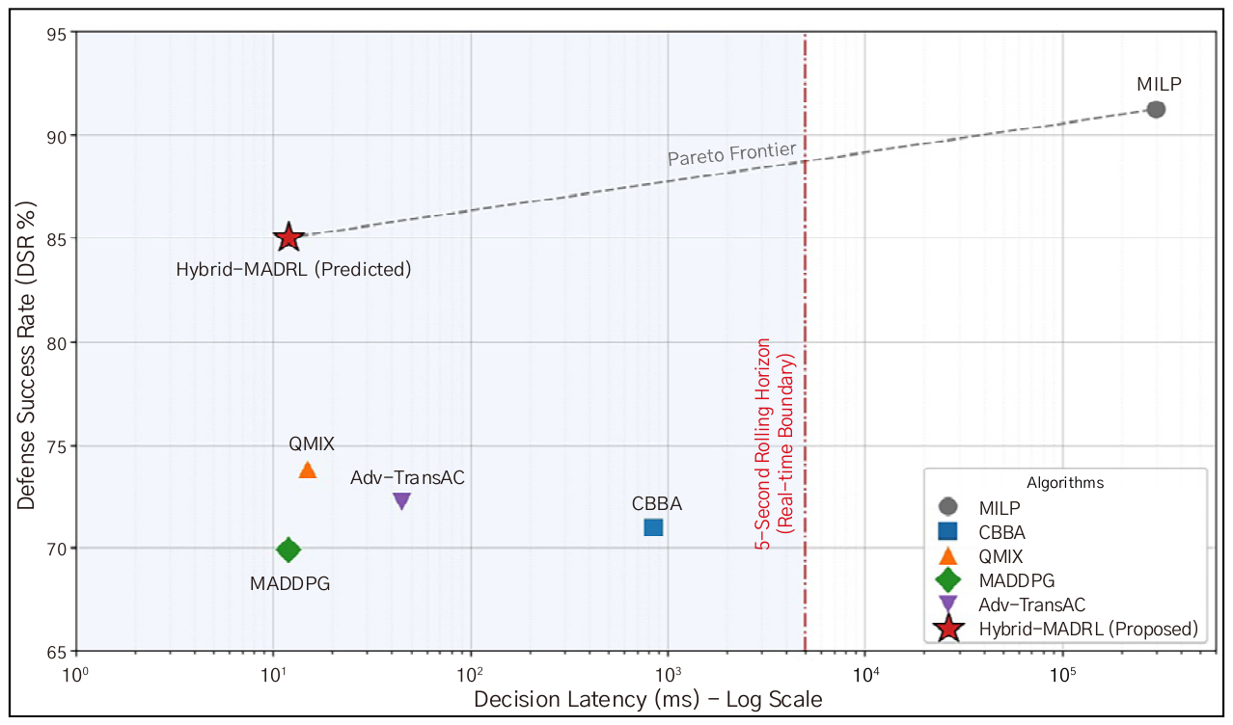
성능 비교: 정확도와 실시간성
06 · 성능 분석
실시간 운용 가능한 모든 대조군을 유의미하게 초과
Table 8. Performance comparison of algorithms
Fig. 7. DSR performance vs. decision latency trade-off across algorithms
MILP 91.2% 무제한 시간의 이론적 참조값 — 5초 제약에서는 수렴 못함
제안모델 DSR 85%, 의사결정 11.9 ms, 통신 두절에 Robust(GNN)
Notes:
결과입니다. 제안 모델은 평균 DSR 85%, 95% 신뢰구간 하한 84.2%로, 실시간 운용이 가능한 모든 대조군을 크게 넘었습니다. CBBA 71.0%, QMIX 73.8%, MADDPG 69.9%, Adv-TransAC 72.2%입니다.
MILP는 시간제한이 없으면 91.2%로 이론적 상한에 가깝지만, 5초 rolling horizon을 적용하면 80척 규모에서 수렴하지 못해 유효한 해를 내지 못합니다. 따라서 91.2%는 실시간 운용이 불가능한 이론적 참조값으로 해석해야 합니다.
의사결정 시간은 제안 모델이 11.9 ms로 QMIX 15 ms, Adv-TransAC 45 ms, CBBA 0.8초보다 빠릅니다. Adv-TransAC는 셀프 어텐션의 O(N²) 복잡도 때문에 제안 모델보다 약 3.8배 느립니다. 통신 두절에 대한 강건성은 GNN 덕분에 제안 모델만 Robust로 평가됩니다. Fig. 7의 파레토 도표는 X축이 로그 스케일이고 붉은 점선이 5초 한계입니다.
[발표 전 확인] 11.9 ms는 Phase 3 추론시간이고 전체 파이프라인 연산 예산은 3.5초입니다. 대조군의 의사결정 시간과 직접 비교할 때 이 차이를 질문받을 수 있습니다. 또한 원문 Fig. 7의 제안 모델 표기는 'Predicted'입니다.

Slide 24
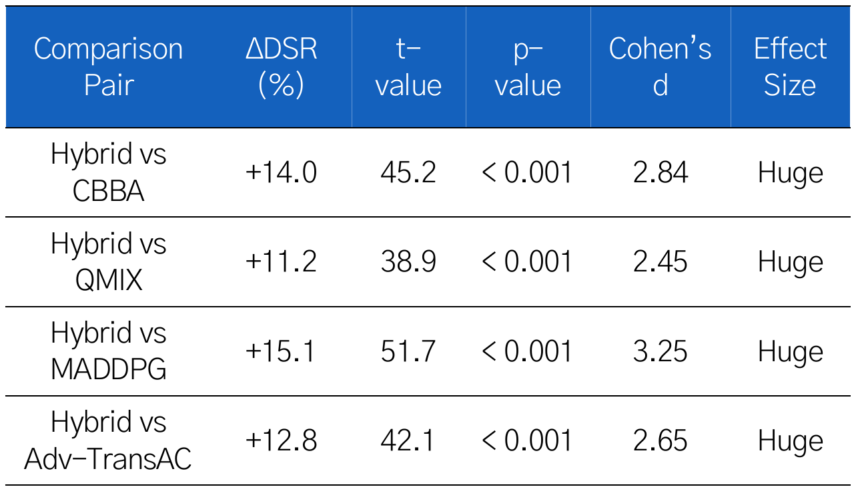
통계적 유의성과 가혹환경 성능
06 · 성능 분석
실시간 운용 가능한 대조군 4종 대비 p < 0.001, Cohen's d > 2.0
가혹환경에서의 강건성
55~65%
DSR 수렴 범위
센서 오인식률 15%
통신지연
기상악화 (sea state 4~5)
Table 9. T-test and Cohen's d effect size analysis for the proposed framework
저자 해석: 정규 함대 상대 열세 상황에서도 소모성 무인전력이 방어율을 일관되게 유지 → 비대칭 전력의 가성비. 이상적 조건(DSR 85%)은 상한, 가혹환경은 보수적 하한
p < 0.001
d > 2.0
대조군 4종 대비
Cohen's d 효과 크기 ‘Huge’
Notes:
통계적으로도 제안 모델의 우위는 확실합니다. Table 9에서 실시간 운용이 가능한 대조군 4종(MILP는 실시간 불가로 제외) 대비 DSR 차이는 CBBA +14.0, QMIX +11.2, MADDPG +15.1, Adv-TransAC +12.8%p이고, t값은 38.9에서 51.7, 모두 p < 0.001이며, Cohen's d는 2.45에서 3.25로 모두 'Huge' 수준입니다.
다음은 가혹환경입니다. 센서 오인식률 15%, 통신지연, 기상악화 sea state 4~5 같은 전장 마찰변수를 적용하면 DSR은 55~65% 수준으로 수렴했습니다. 이상적 조건보다 낮아 보이지만, 저자들은 정규 함대를 상대로 열세인 소모성 무인전력이 방어율을 일관되게 유지한다는 것 자체가 비대칭 전력의 가성비를 보여 주고, 무인전력 손실이 인명피해로 이어지지 않는 전략적 이점도 있다고 해석합니다. 이상적 조건의 85%는 알고리즘 성능의 상한, 55~65%는 실전의 보수적 하한으로 해석했습니다.
[발표 전 확인] 같은 문단 안에서 원문은 '50~60%의 방어율'이라고도 적고 있어 55~65%와 어긋납니다. 슬라이드는 55~65%(Table 10 항목 11과 일치)를 썼습니다.

Slide 25
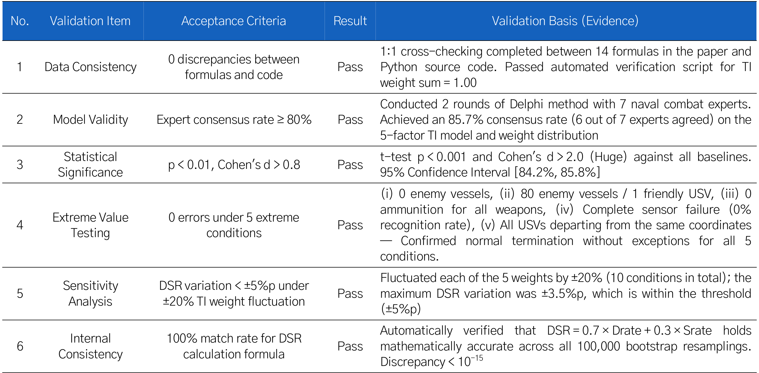
자체 V&V 12개 항목 ① 항목 1–6
06 · 성능 분석
데이터 정합성 · 모델 타당성 · 통계적 유의성 · 극한값 · 민감도 · 내부 일관성
12 / 12
전 항목 Pass
수학적 강건성·안정성 (항목 4·5·7)
TI 가중치 ±20% 변동에도 DSR 변동 ±3.5%p 이내, 극한 조건 5종에서 오류 0
Table 10. Self-validation results of the 12-item V&V (items 1–6)
Notes:
국방 M&S에서는 시뮬레이션 결과의 신뢰성을 위해 V&V가 필수여서, 12개 검증 항목을 세워 자체 전수 검증을 했습니다. 이 슬라이드는 항목 1~6입니다.
데이터 정합성은 논문의 14개 수식과 파이썬 코드를 1:1로 대조하고 TI 가중치 합이 1.00임을 자동 검증했습니다. 모델 타당성은 해군 전투 전문가 7인에게 델파이 2회를 해서 5요소 TI 모델과 가중치에 대해 85.7%, 7명 중 6명의 합의를 얻었습니다. 통계적 유의성은 모든 기준선 대비 p < 0.001, Cohen's d > 2.0입니다. 극한값 테스트는 적함 0척, 적함 80척 대 아군 1척, 전 무장 탄약 0, 센서 완전 고장, 모든 USV 동일 좌표 출발의 5개 조건에서 예외 없이 정상 종료했습니다. 민감도 분석에서는 5개 가중치를 각각 ±20% 흔들어도 DSR 변동이 최대 ±3.5%p로 허용치 ±5%p 이내였습니다. 내부 일관성은 10만 번의 부트스트랩 모두에서 DSR = 0.7 × D_rate + 0.3 × S_rate가 성립함을 확인했습니다.
의의로는, 특정 가중치에 과적합되지 않은 강건한 구조이고 극단 상황에서도 소프트웨어가 무너지지 않는다는 점을 꼽습니다. 표는 원문 Table 10의 앞쪽 6개 항목을 잘라서 실었습니다.

Slide 26
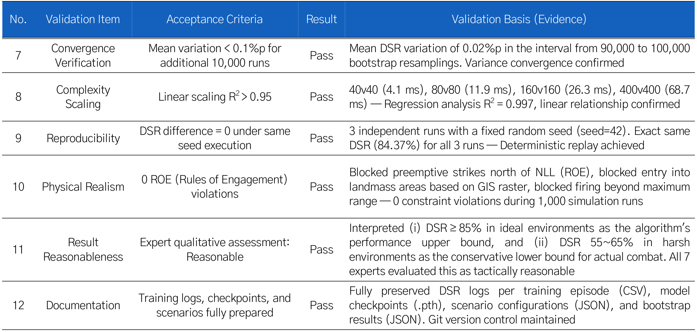
자체 V&V 12개 항목 ② 항목 7–12
06 · 성능 분석
수렴성 · 복잡도 확장성 · 재현성 · 물리적 충실도 · 결과 합리성 · 문서화
물리적 충실도 (항목 10·11)
NLL 월선 금지, GIS 기반 육지 관통 차단, ROE 위반 0건
확장성·재현성 (항목 8·9)
연산시간 선형 증가(R² = 0.997), 시드 고정 시 결정론적 재현
Table 10. Self-validation results of the 12-item V&V (items 7–12, header repeated)
Notes:
항목 7~12입니다. 수렴성은 부트스트랩 9만에서 10만 회 구간의 평균 DSR 변동이 0.02%p로 수렴했습니다. 복잡도 확장성은 40 대 40에서 4.1 ms, 80 대 80에서 11.9 ms, 160 대 160에서 26.3 ms, 400 대 400에서 68.7 ms로 선형 회귀 R²가 0.997입니다. 재현성은 seed 42로 세 번 돌려 DSR이 모두 84.37%로 같았습니다. 물리적 충실도는 NLL 이북 선제 타격, GIS 기반 육지 진입, 최대사거리 밖 사격을 막아 1,000회 시뮬레이션에서 제약 위반이 0건입니다. 결과 합리성은 이상적 환경 DSR 85% 이상을 성능 상한, 가혹환경 55~65%를 보수적 하한으로 해석해 전문가 7인 모두 전술적으로 합리적이라고 평가했습니다. 문서화는 학습 로그, 체크포인트, 시나리오 설정이 모두 보존되어 있습니다.
이 모든 것이 자체 검증이라는 점을 분명히 말씀드립니다. 저자들도 향후 공식 인증 획득을 위한 기술적 근거로 삼겠다고 밝히고 있습니다.
[발표 전 확인] 본문(6.5절)은 확장성 검증을 '40 대 40에서 최대 800 대 800'이라고 쓰지만 Table 10 항목 8은 400 대 400까지입니다. 슬라이드는 표를 따랐습니다. 또 재현성 항목의 DSR 84.37%는 평균 85%와 차이가 있어 질문이 나올 수 있습니다.

Slide 27
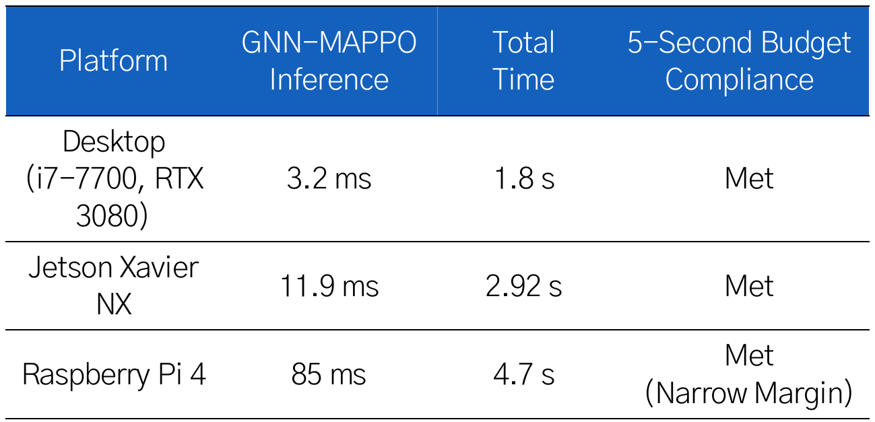
엣지 디바이스 실시간 추론
06 · 성능 분석
Jetson Xavier NX: 추론 11.9 ms, 전체 2.92초 — 5초 예산의 약 58%
교전 규모별 추론시간 (ms)
Table 11. Inference performance across H/W platforms
Jetson Xavier NX 총 2.92초 · 마진 2.08초 → 예상치 못한 지연에도 안정적 대응
Raspberry Pi 4 총 4.7초 · 마진 0.3초로 매우 좁음 → 실전은 Xavier NX 이상 권장
선형 회귀 R² = 0.997 — 연산시간의 지수적 폭발 없이 선형 증가 (Table 10 항목 8)
Notes:
하드웨어 검증입니다. 3종의 플랫폼에서 추론 성능을 측정했습니다. 실제 USV 탑재 가능성이 가장 높은 Jetson Xavier NX에서 GNN-MAPPO 추론은 11.9 ms이고, 센서 퓨전에서 의사결정, 무장 구동까지 전체는 2.92초로 5초 예산의 약 58%만 씁니다. 2.08초의 마진이 있어 예상치 못한 연산 지연에도 안정적으로 대응할 수 있습니다. 데스크톱은 추론 3.2 ms에 전체 1.8초입니다.
Raspberry Pi 4도 4.7초로 5초 안에 들어오지만 마진이 0.3초라 매우 좁아서, 실전에는 Jetson Xavier NX 이상의 하드웨어를 권장합니다.
오른쪽 그래프는 Table 10 항목 8의 값을 그대로 그린 것으로, 교전 규모가 커져도 추론시간이 지수적으로 폭발하지 않고 선형 회귀로 잘 설명된다는 근거입니다. 다만 숫자를 보면 40 대 40에서 80 대 80으로 두 배가 될 때 시간은 약 2.9배이므로, 선형성에 대한 질문에 대비해 두시기 바랍니다.

Slide 28
결론: 4가지 학술적 기여
07 · 결론
실시간성과 최적성을 함께 확보하는 anytime 분산 의사결정 프레임워크
DSR 85%
11.9 ms
12 / 12
평균 · 95% CI [84.2, 85.8]
Jetson Xavier NX 실시간 추론
자체 V&V 항목 통과
1
3계층 프레임워크의 이론적 정립
2
교차각 포함 5요소 TI 모델
TI 휴리스틱·VNS 메타휴리스틱·GNN-MAPPO를 계층 결합 — 각 기법의 장점을 극대화하고 단점을 보완하는 통합 아키텍처 (저자들은 ‘최초’라고 주장)
기존 2~3요소 위협지수를 확장해 해상전투의 물리적 현실성을 향상
3
CTDE + GNN + MAPPO 분산 의사결정
4
부트스트랩 결합 통계검증 방법론
통신두절 환경에서도 강건하게 동작하는 분산 의사결정 구조 구현
대규모 MARL 연구에서 제한된 컴퓨팅 자원으로 통계적 유의성을 확보하는 실용적 참조 프레임워크
Notes:
결론입니다. 본 연구는 군집 USV의 동적 무장할당 문제를 위해 MRCPSPTW 모델링과 GNN-MAPPO, VNS를 결합한 3계층 프레임워크를 제안했습니다. 1,000회 물리 시뮬레이션과 100,000회 부트스트랩으로 평균 DSR 85%를 확인했고, Jetson Xavier NX에서 11.9 ms 실시간 추론을 달성했으며, 자체 V&V 12개 항목을 모두 통과했습니다.
학술적 기여는 네 가지입니다. 첫째, TI 휴리스틱, VNS 메타휴리스틱, GNN-MAPPO를 계층적으로 결합한 3계층 프레임워크의 이론적 정립으로, 저자들은 이를 최초의 통합 아키텍처라고 주장합니다. 둘째, 교차각을 해상 포술의 핵심 물리변수로 도입한 5요소 TI 모델입니다. 셋째, CTDE에 GNN과 MAPPO를 통합한 통신두절 강건 분산 의사결정 구조입니다. 넷째, 대규모 다중 에이전트 환경의 연산비용 한계를 부트스트랩 재표집으로 극복하는 통계검증 방법론입니다.

Slide 29
한계점과 향후 연구
07 · 결론
시뮬레이션을 넘어 실해역·적대적 환경·다영역 협업으로
한계점
향후 연구
모든 실험은 시뮬레이션 기반
TI의 선형가법 모델은 요소 간 상호작용(예: 근접+고속의 시너지)을 완전히 포착하지 못함
CTDE 가정 하에서 학습 시와 실행 시 관측 분포 간 미세한 차이 가능
부트스트랩 재표집과 순수 물리적 실행 간 미세한 오차 가능성
실해역 HILS 기반 sim-to-real
1
실제 USV 편대를 활용한 hardware-in-the-loop 시뮬레이션 적용
적 세력 self-play
2
피아 전술의 동시 진화, Nash equilibrium 수렴 검증, 적대적 강화학습 기반 방어전략 고도화
다영역 이종 플랫폼 확장
1,000회 실측 기반이라 80 대 80 교전의 극단적 엣지 케이스를 모두 포함하지 못할 수 있음 (6.1절)
3
USV뿐 아니라 UAV·UUV를 포함한 통합 협업 프레임워크
Notes:
한계점도 솔직하게 말씀드립니다. 첫째, 모든 실험은 시뮬레이션 기반입니다. 둘째, TI의 선형가법 모델은 근접과 고속의 시너지 같은 요소 간 상호작용을 완전히 포착하지 못합니다. 셋째, CTDE 가정 하에서 학습 시 관측 분포와 실행 시 관측 분포 사이에 미세한 차이가 있을 수 있습니다. 넷째, 부트스트랩 재표집과 순수 물리적 실행 사이에 미세한 오차가 있을 가능성이 있습니다. 6.1절에서는 1,000회 실측만으로는 극단적인 엣지 케이스를 모두 담지 못할 수 있다는 점도 언급합니다.
향후 연구는 세 방향입니다. 첫째, 실제 USV 편대를 활용한 실해역 HILS 기반 sim-to-real 적용. 둘째, 적 세력에도 강화학습 기반 self-play를 도입해 피아 전술이 함께 진화하는 Nash equilibrium 수렴을 검증하고 적대적 강화학습으로 방어전략을 고도화하는 것. 셋째, USV뿐 아니라 UAV와 UUV까지 포함한 다영역 이종 플랫폼 협업 프레임워크로의 확장입니다.

Slide 30
감사합니다
질문과 토론을 환영합니다
5 s
85%
11.9 ms
순환계획주기
평균 DSR
엣지 추론
교신저자 최봉완 (Bong Wan Choi) · bwchoi721@hnu.kr
사사 이 논문은 2026년 정부(방위사업청)의 재원으로 국방기술진흥연구소의 지원을 받아 수행된 연구임 (KRIT-CT-25-011*)
본 자료는 생성형 AI로 생성되었습니다.
Notes:
경청해 주셔서 감사합니다. 정리하면 5초 순환계획주기, 평균 DSR 85%, 엣지 추론 11.9 ms가 핵심 수치입니다. 질문 주시면 답변드리겠습니다.
교신저자는 한남대학교 최봉완 교수이며 이메일은 bwchoi721@hnu.kr입니다. 이 연구는 2026년 정부(방위사업청)의 재원으로 국방기술진흥연구소의 지원을 받아 수행되었습니다(KRIT-CT-25-011*).
[예상 질문 대비] (1) MILP 91.2%와의 격차: 실시간 불가능한 참조값. (2) 11.9 ms의 의미: Phase 3 추론시간이며 전체 연산 예산은 3.5초. (3) 가혹환경 55~65%의 해석. (4) 시뮬레이션 기반이라는 한계와 HILS 계획. (5) 통신두절 시 따르는 해(TI 휴리스틱 또는 VNS 스케줄) — 원문 간 표현 차이.

